Slide 1
Radiologická fyzika
Vytváření obrazu při MRI a CT
18. listopadu 2013

Slide 2
Jak získat obraz při MRI?
Celý studovaný objem přispívá k detekovanému signálu NMR. Vytvoření obrazu vyžaduje splnění dvou základních podmínek:
Najít způsob, jak získat informaci jen z dané malé oblasti. Je potřeba kromě základního homogenního pole ještě přidat gradientní pole, která modifikují lokální hodnoty Larmorovy frekvence.
Najít způsob, jak vytvářet kontrast. Radiofrekvenční pole nebude působit stále, ale jen v určitých sekvencích pulsů.

Slide 3
Magnetické pole při MRI
Tři základní typy polí:
Statické homogenní magnetické pole podél osy z
Radiofrekvenční pole ve směru osy y
Lineární gradientní pole ve směru osy z
Larmorova frekvence

Slide 4
Překlopení magnetizace pulsem rf pole
z
z
homogenní pole
homogenní pole
y
y
rf pole
rf pole
x
x
90º puls
180º puls

Slide 5
Magnetizace v rovině x – y
Proměnný magnetický
tok vyvolá v detekční cívce proměnné napětí – signál NMR
z
homogenní pole
y
x
S

Slide 6
Lokální nehomogenity statického pole
Lokální nehomogenity magnetického pole způsobují, že se precese děje s mírně odlišnou frekvencí.
z
y
x

Slide 7
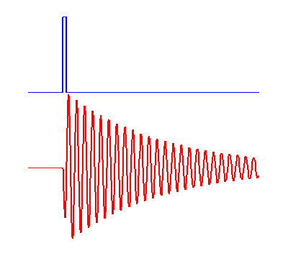
Volný rozpad indukce (FID)
Free induction decay – volný rozpad indukce je způsoben jednak interakcí spinů blízkých jader, jednak nehomogenitami pole (jak chemickým posuvem, tak nedokonalostí magnetu). Časová konstanta je T₂*. Prvnímu jevu odpovídá časová konstanta T₂ a je nevratný. Vliv druhého jevu, který je vlivem statických polí, je možno metodou spinového echa potlačit.
90º rf puls
t

Slide 8
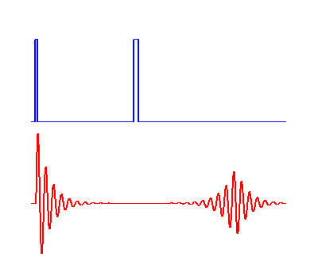
Spinové echo
Po uplynutí doby T_{E}/2 od aplikace 90º pulsu je aplikován 180º puls. Ten překlopí vektory momentů jednotlivých jader v rovině x – y a tedy ty vektory, které se v rotaci předbíhaly, jsou teď zpožděny a naopak. Po čase T_{E}/2 od aplikace 180º pulsu se dostanou vektory opět do stejné fáze (tedy jen vrácena je jen ta část, způsobená statickými poli).
90º rf puls
180º rf puls
t

Slide 9
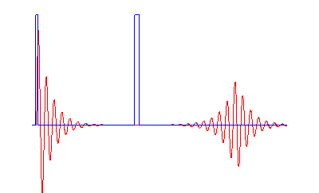
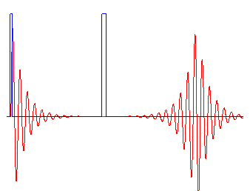
Spinové echo: T₂ – kontrast
šedá hmota
zobrazen interval
150 milisekund
t
mozkomíšní
tekutina
t

Slide 10
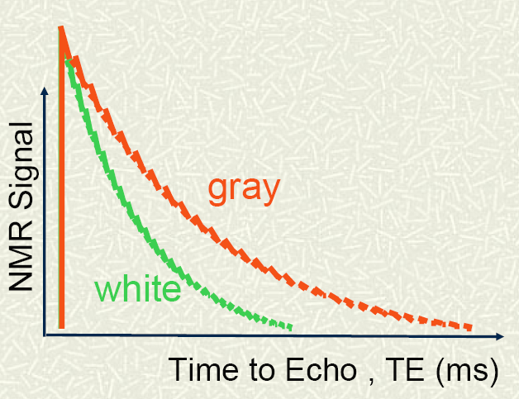
T₂ – kontrast
Signál NMR
šedá
bílá
T_{E} [ms]

Slide 11
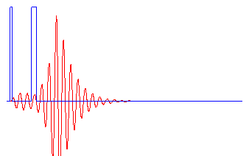
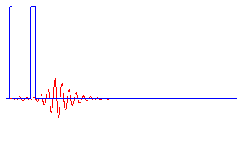
Spinové echo: T₁ – kontrast
šedá hmota
zobrazen interval
150 milisekund
t
mozkomíšní
tekutina
t

Slide 12
T₁ – kontrast
Signál NMR
bílá hmota
šedá hmota
mozkomíšní tekutina
1 2 3
T_{R} [s]

Slide 13
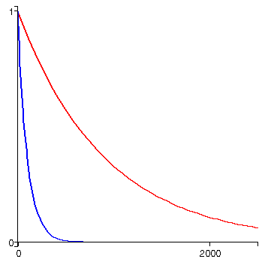
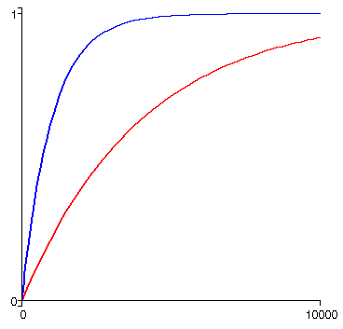
Opakování sekvence s periodou T_{R}
Šedá hmota
Mozkomíšní
tekutina
„T₁ vážení“
T_{E}
T_{R}
„T₂ vážení“
T_{E}
T_{R}

Slide 14
Prostorové kódování
Během 90º pulsu je vybuzeno gradientní pole ve směru osy z a frekvenční pásmo (ω – Δω, ω + Δω) rf pole je voleno tak, aby byla v resonanci jádra ve vrstvě (z – Δz, z + Δz)
Po skončení pulsu rf pole je vypnuto gradientní pole ve směru osy z a vektor magnetizace v dané vrstvě rotuje v rovině x – y , přidají se po jistou dobu t_{x} a t_{y} gradientní pole ve směrech příslušných os, takže po vypnutí těchto polí je rotace fázově zpožděna o

Slide 15
Gradientní cívky
Geometrie cívek pro buzení gradientních polí
Cívka y
Cívka z
Cívka x
Budicí a detekční cívky rf pole
Pacient?

Slide 16
Nejprostší zobrazení (spinová hustota)
Cívka detekuje signál z vrstvy Σ = (z – Δz, z + Δz)
S označením
můžeme psát (je to dvourozměrná Fourierova transformace)
Postupně (změnami G_{x}t_{x} a G_{y}t_{y}) získáme měřením funkci S(k_{x}, k_{y}) v dostatečně husté množině bodů {k_{x}, k_{y}}, abychom mohli numericky spočítat spinovou hustotu jako inversní Fourierovu transformaci

Slide 17
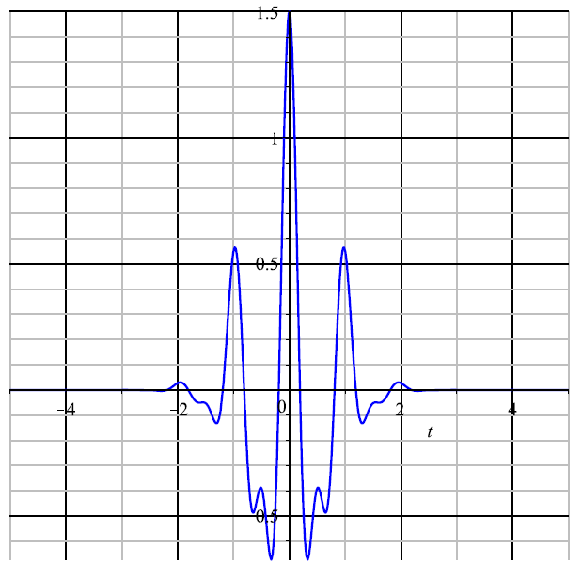

Fourierovy složky I

Slide 18
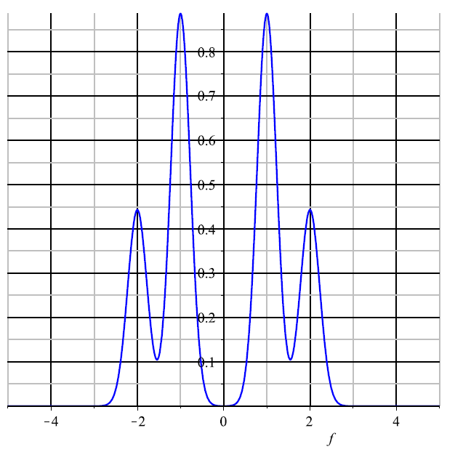
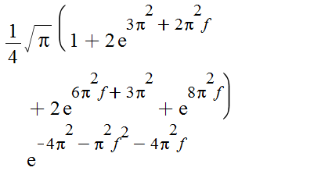
Fourierovy složky II

Slide 19
Signál při MRI přichází z celého objemu
zdroj rf vln
detektor rf vln

Slide 20
Signál při CT z úzkého válce
detektor rtg nebo γ záření
zdroj rtg nebo γ záření

Slide 21
Cormack a Hounsfield
Allan Cormack (*1924): vytvořil matematickou teorii tomografie
Sir Godfrey Hounsfield (*1919):
patentoval a realizoval první počítačový tomograf
1979 Nobelova cena za medicinu

Slide 22
Voxel
Analogicky k pojmu „pixel“ v rovině se vytváří elementární buňka objemu – „voxel“.

Slide 23
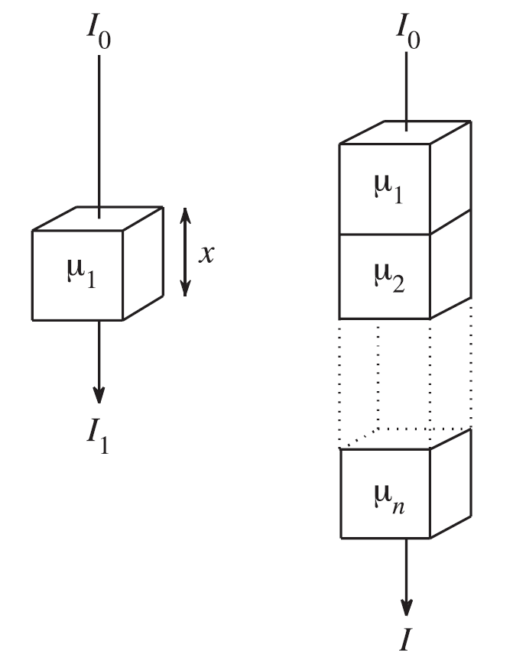
Absorpce jako signál
Z jednoho měření podél paprsku nelze identifikovat voxely s odlišnou absorpcí. Existuje řada variací, které vycházejí z toho, že se nejprve vytvoří plošné řezy – vrstvy (to je společné s MRI), ve kterých se rastruje – pohybuje zdrojem nebo zdrojem i detektorem.

Slide 24
Současný trend – paralelní detekce

Slide 25
Klasický tomograf
rtg záření
translace
rotace

Slide 26
Měření v klasickém tomografu
F(θ,t₁)
F(θ,t₂)
F(θ,t)
τ
y
t
t₂
f(x,y)
t₁
x
θ

Slide 27
Radonova transformace
V případě absorpce rtg záření máme
Existuje inversní transformace
Obdoba MRI – tam byla inversní Fourierova transformace. Úlohu máme v principu vyřešenu – ale pak je ještě mnoho práce s numerickým řešením a např. s potlačením vlivu šumu.

Slide 28
Kontrast při zobrazení
Absorpční schopnosti každého voxelu charakterizujeme tzv. CT číslem. Je definováno vztažením absorpčního koeficientu příslušného voxelu k absorpčnímu koeficientu vody
Air
Blood
Bone
Fat
Kidney
Liver
Lung
Tumour
Water
Vzduch
Krev
Kosti
Tuk
Ledviny
Játra
Plíce
Nádor
Voda

Slide 29
Optimalizace kontrastu
CT břicha s optimalizací pro zobrazení jater.

